Slide 1
Deux machines virtuelles en réseau
passerelle
TP 2 · Introduction au Cloud · L3 SI (BDGL)
web
client
TRA BI TRA Christian David
Kouadio Yao Boffouo Siedou
27-28 octobre 2026

Slide 2
Plan de la présentation
1
Termes importants
6
Partie 3 : Nginx et pare-feu
2
Architecture du TP
7
Partie 4 : mesures et nettoyage
3
Partie 1 : cloner
8
Difficultés rencontrées
4
Durée : cloner ou installer
9
Du TP au cloud
5
Partie 2 : réseau
10
Conclusion

Slide 3
Termes importants (1/2)
Image (AMI)
Modèle figé d'une machine, pour lancer autant d'instances que l'on veut.
Clone / instance
Copie créée depuis l'image. Ici : un clone complet, avec ses propres données.
Hyperviseur de type 2
Logiciel qui fait tourner des VM sur un système hôte (VirtualBox sur Windows).
Réseau NAT
Réseau privé virtuel : les VM se voient et sortent vers Internet, sans être joignables.
Sous-réseau /24
Les 3 premiers nombres désignent le réseau : 10.10.0.x, 254 adresses utilisables.
Passerelle par défaut
Routeur de sortie vers les autres réseaux (ici 10.10.0.1).

Slide 4
Termes importants (2/2)
Redirection de port
Envoie ce qui arrive sur un port de l'hôte vers un port d'une VM (2222 vers 22).
Pare-feu ufw
Filtre le trafic par port. Dans le cloud : groupe de sécurité, hors de la VM.
cloud-init
Personnalise une instance au premier démarrage : nom, clés, réseau.
Adresse MAC
Identifiant d'une carte réseau. Un clone en reçoit une nouvelle.
Disque dynamique
Le fichier grossit avec les données : 25 Go annoncés, 6,30 Go réels.
Mode headless
VM démarrée sans fenêtre, comme un serveur de centre de données.

Slide 5
Architecture du TP
Réseau privé tp-cloud · 10.10.0.0/24 · sans DHCP
PC hôte
Windows
127.0.0.1
web
10.10.0.10
Passerelle NAT
10.10.0.1
client
10.10.0.20
2222 → SSH web
8080 → HTTP web
2223 → SSH client
Sortie vers Internet

Slide 6
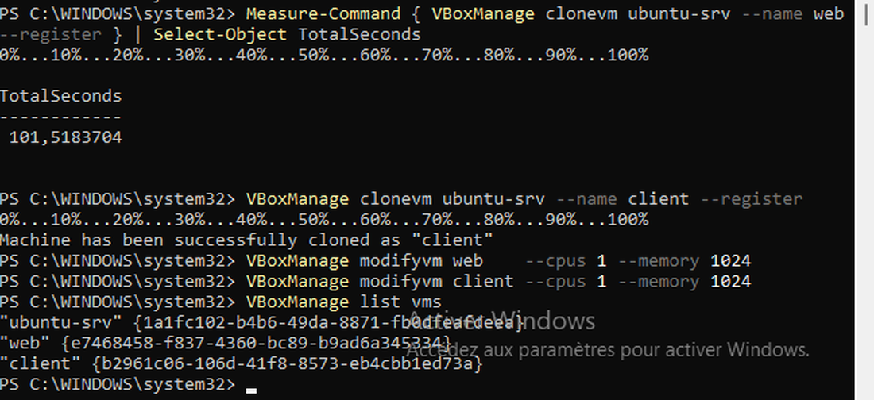
Partie 1 · Cloner au lieu d'installer
101,5 s
pour cloner web (Measure-Command)
≈ 20 fois plus rapide
que l'installation d'Ubuntu (≈ 35 à 40 min, estimé)
Clonage de web : 101,5 s (Measure-Command)
Incident : netplan ne trouvait pas la carte, car l'ancien fichier la liait à l'ancienne adresse MAC. Solution : le renommer en .bak.

Slide 7
Preuve · clonage de web
Commande Measure-Command et résultat : TotalSeconds = 101,5 ; puis clonage de client, modifyvm et list vms

Slide 8
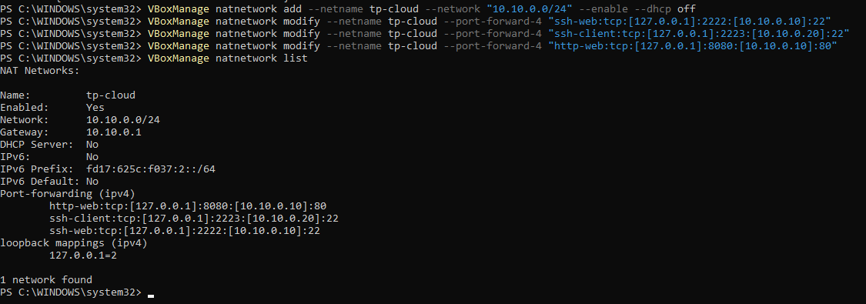
Preuve · réseau tp-cloud
natnetwork list : réseau 10.10.0.0/24, DHCP désactivé, 3 redirections de port

Slide 9
Durée : cloner ou installer ?
101,5 s
35 à 40 min
5 s
clonage de web, mesuré avec Measure-Command
installation d'Ubuntu au TP1, estimée à partir de l'heure des captures
attente de curl (-m 5) quand le port 80 est fermé
Cloner à partir d'une image est environ 20 fois plus rapide que d'installer.

Slide 10
Partie 2 · Qui joint qui ?
0,77 ms
2,74 ms
ping client → passerelle 10.10.0.1
ping client → web (même PC, réseau virtuel)
11,5 ms
100 % perdus
ping client → Internet (1.1.1.1)
ping Windows → web : réseau privé, aucune route
L'hôte n'atteint web que par les ports redirigés (SSH 2222, HTTP 8080).

Slide 11
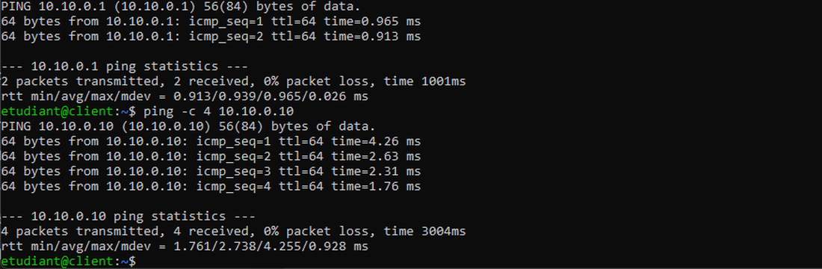
Preuve · client joint web
ping 10.10.0.10 : 4 réponses sur 4, 0 % de perte, temps moyen 2,738 ms

Slide 12
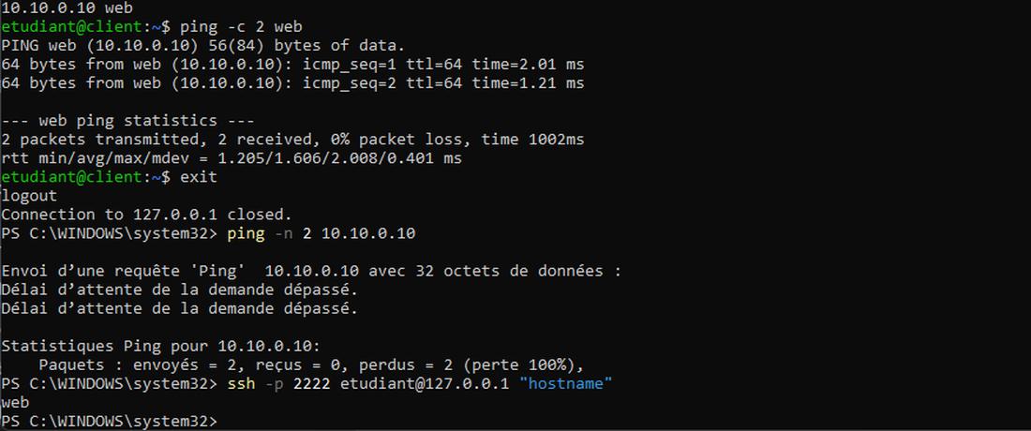
Preuve · depuis Windows
ping vers 10.10.0.10 : 100 % de perte, mais ssh -p 2222 atteint web grâce à la redirection

Slide 13
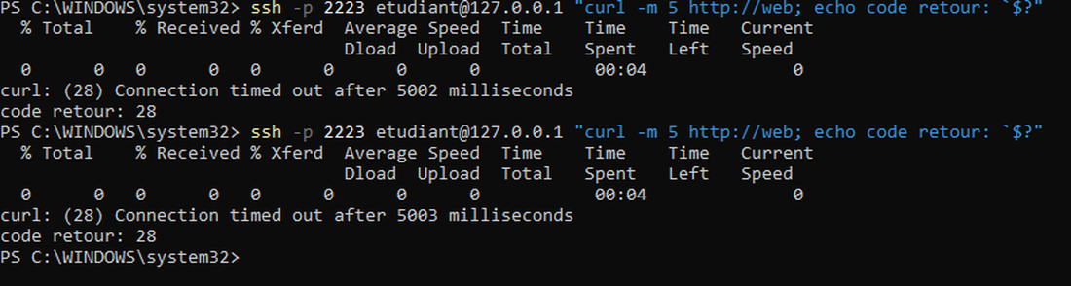
Partie 3 · Nginx et pare-feu ufw
Port 80 ouvert : la page s'affiche sur 127.0.0.1:8080
Port 80 fermé : curl code 28, délai dépassé (paquets ignorés)
SSH autorisé avant ufw enable, sinon l'accès à web est perdu.
Nginx écoute sur 0.0.0.0:80 et [::]:80 : c'est ufw qui décide qui entre.

Slide 14
Preuve · port 80 fermé
curl : Connection timed out after 5002 ms, code retour 28 (le pare-feu ignore les paquets)

Slide 15
Preuve · port 80 rouvert
ufw allow Nginx HTTP puis curl renvoie la page de web

Slide 16
Partie 4 · Ce que voit la VM, ce que paie l'hôte
956 Mi
1158 Mo
6,30 Go
RAM vue par web (1024 Mo configurés)
consommés sur l'hôte par web (client : 781 Mo)
occupés par web.vdi pour un disque de 25 Go
Mémoire prise au fur et à mesure, disque dynamique : on ne consomme que ce qui est utilisé.

Slide 17
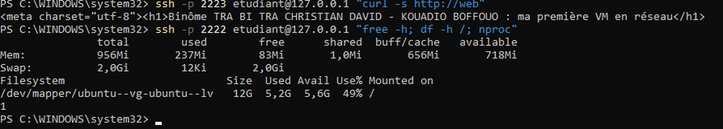
Preuve · mesures dans web
free -h : 956 Mi de RAM ; df -h : 12 Go ; nproc : 1

Slide 18
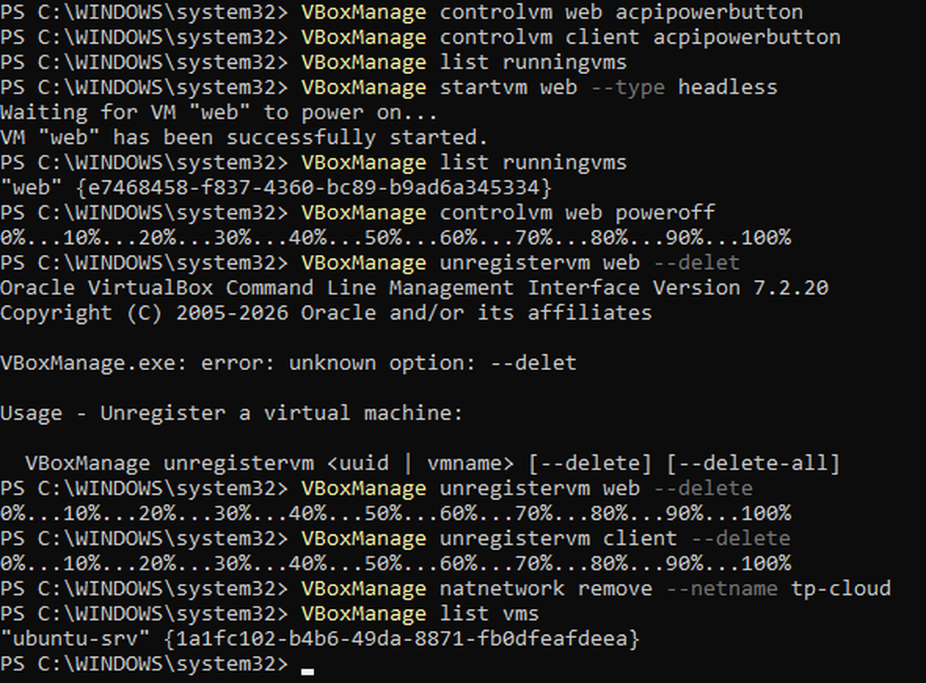
Preuve · nettoyage
poweroff, unregistervm --delete, natnetwork remove : seule ubuntu-srv reste

Slide 19
Difficultés rencontrées
Problème | Cause | Solution
Touche hôte | Ctrl droite = touche hôte de VirtualBox | Ctrl gauche + C
netplan : interface introuvable | Ancien fichier lié à l'ancienne adresse MAC | Le renommer en .bak
Ping vers web échoue | web était éteinte | La démarrer
Accents illisibles | Page sans encodage déclaré | meta charset utf-8
YAML refusé | Indentation et espaces mal placés | Retaper et vérifier avec cat
9 difficultés détaillées dans le compte rendu.

Slide 20
Du TP au cloud
Commande du TP | Équivalent cloud
VBoxManage clonevm | Instance créée depuis une image (AMI)
natnetwork add | Réseau privé : VPC / sous-réseau
--port-forward-4 | IP publique + règle entrante
ufw allow | Règle d'un groupe de sécurité
unregistervm --delete | Terminer l'instance (terminate)
Une VM arrêtée coûte encore (disque, IP publique) : seule la suppression arrête tout.

Slide 21
Conclusion
1
web cloné en 101,5 s, personnalisé et relié dans un réseau privé
2
Page publiée avec Nginx ; pare-feu : code 28 port fermé, page affichée port ouvert
3
Mesuré : 956 Mi vus contre 1158 Mo consommés ; 25 Go annoncés, 6,30 Go réels
4
Appris : vérifier une hypothèse avant d'agir, et bien lire les erreurs
Merci !

